Slide 1



TRƯỜNG TIỂU HỌC ……
CHÀO MỪNG QUÝ THẦY CÔ
VỀ DỰ GIỜ THĂM LỚP
Môn Toán lớp 3
BÀI 65: LUYỆN TẬP

Slide 2
YÊU CẦU CẦN ĐẠT:
1. Năng lực đặc thù:
Học xong bài này học sinh đạt được các yêu cầu sau
Luyện tập về các số trong phạm vi 100.000
Luyện tập về so sánh các số trong phạm vi 100.000
Phát triển năng lực lập luận, tư duy toán học và năng lực giao tiếp toán học
2. Năng lực chung.
- Năng lực tự chủ, tự học: Chủ động học tập, tìm hiểu nội dung bài học. Biết lắng nghe và trả lời nội dung trong bài học.
- Năng lực giải quyết vấn đề và sáng tạo: Phát triển năng lực tư duy và lập luận toán học, giao tiếp toán học. Tham gia tích cực trò chơi, vận dụng.
- Năng lực giao tiếp và hợp tác: Thực hiện tốt nhiệm vụ trong hoạt động nhóm.
3. Phẩm chất.
- Phẩm chất nhân ái: Có ý thức giúp đỡ lẫn nhau trong hoạt động nhóm để hoàn thành nhiệm vụ.
- Phẩm chất chăm chỉ: Chăm chỉ suy nghĩ, trả lời câu hỏi; làm tốt các bài tập.
- Phẩm chất trách nhiệm: Giữ trật tự, biết lắng nghe, học tập nghiêm túc.

Slide 3


Slide 4
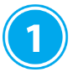
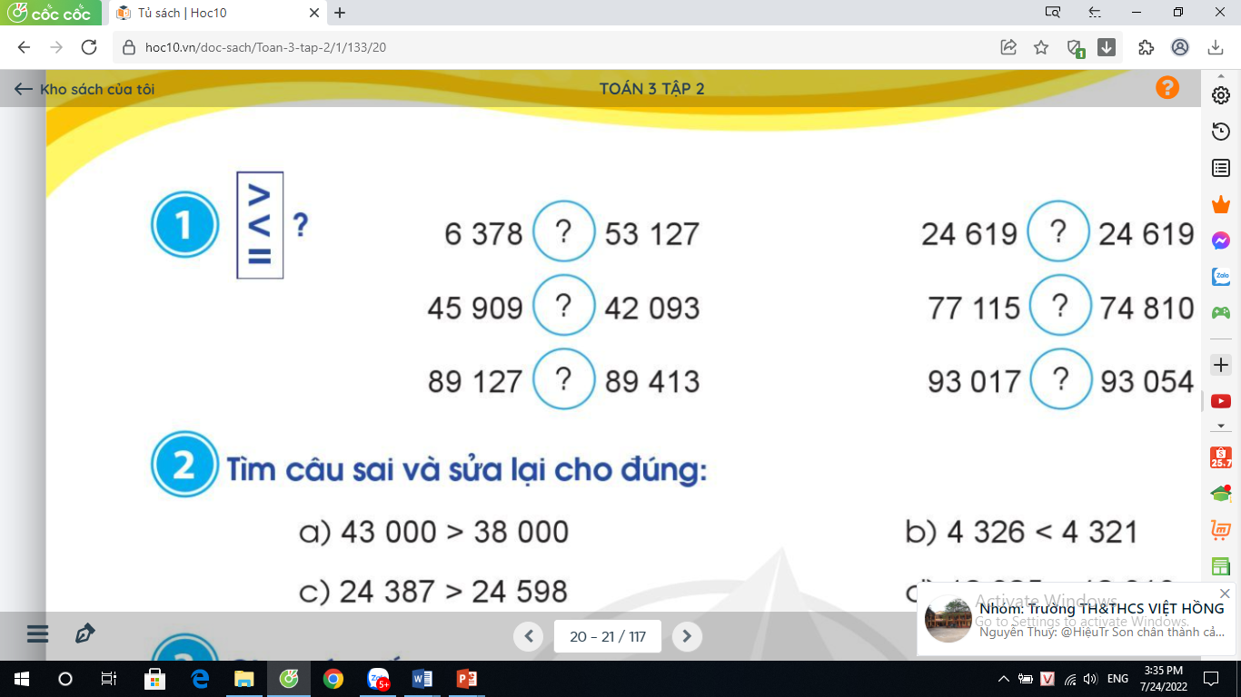
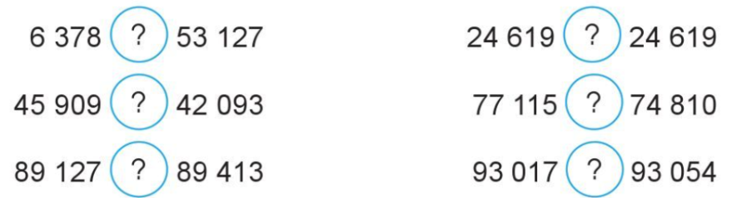
Thứ……ngày…..tháng…..năm…….
TOÁN
Bài 65: LUYỆN TẬP
<
=
>
>
<
<

Slide 5
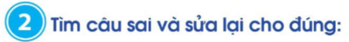
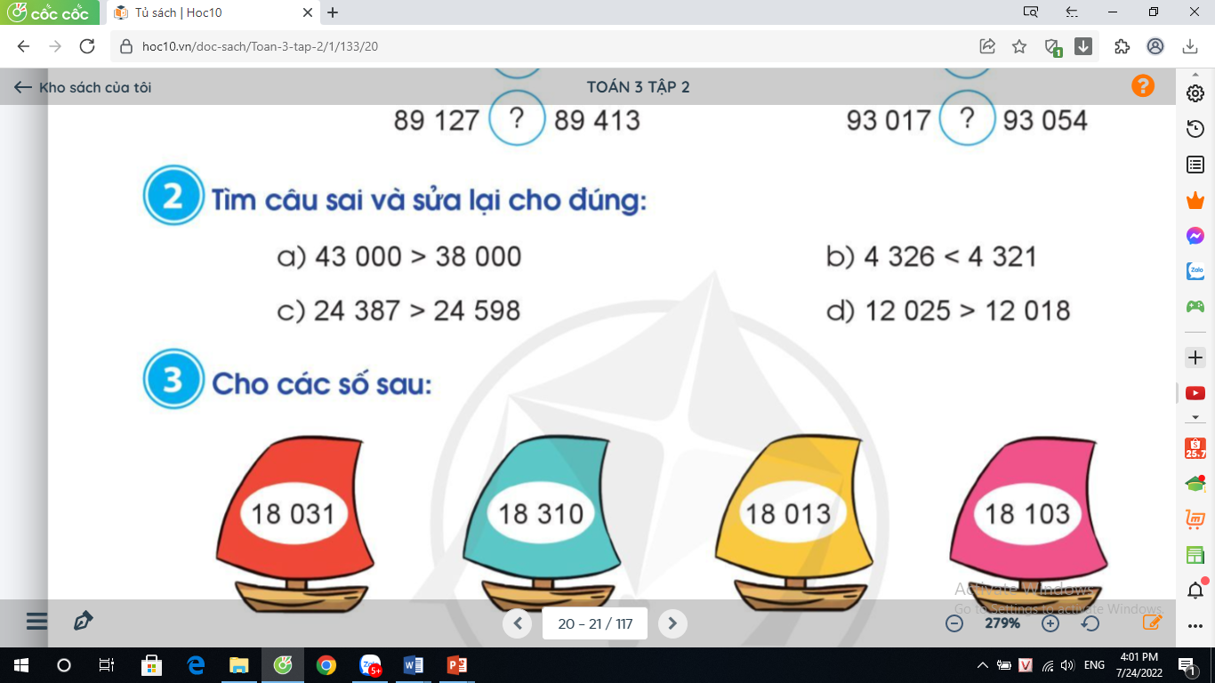
Thứ……ngày…..tháng…..năm…….
TOÁN
Bài 65: LUYỆN TẬP
>
<

Slide 6
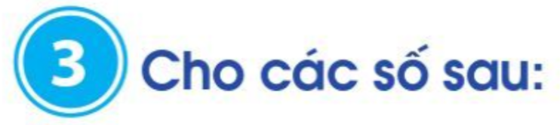
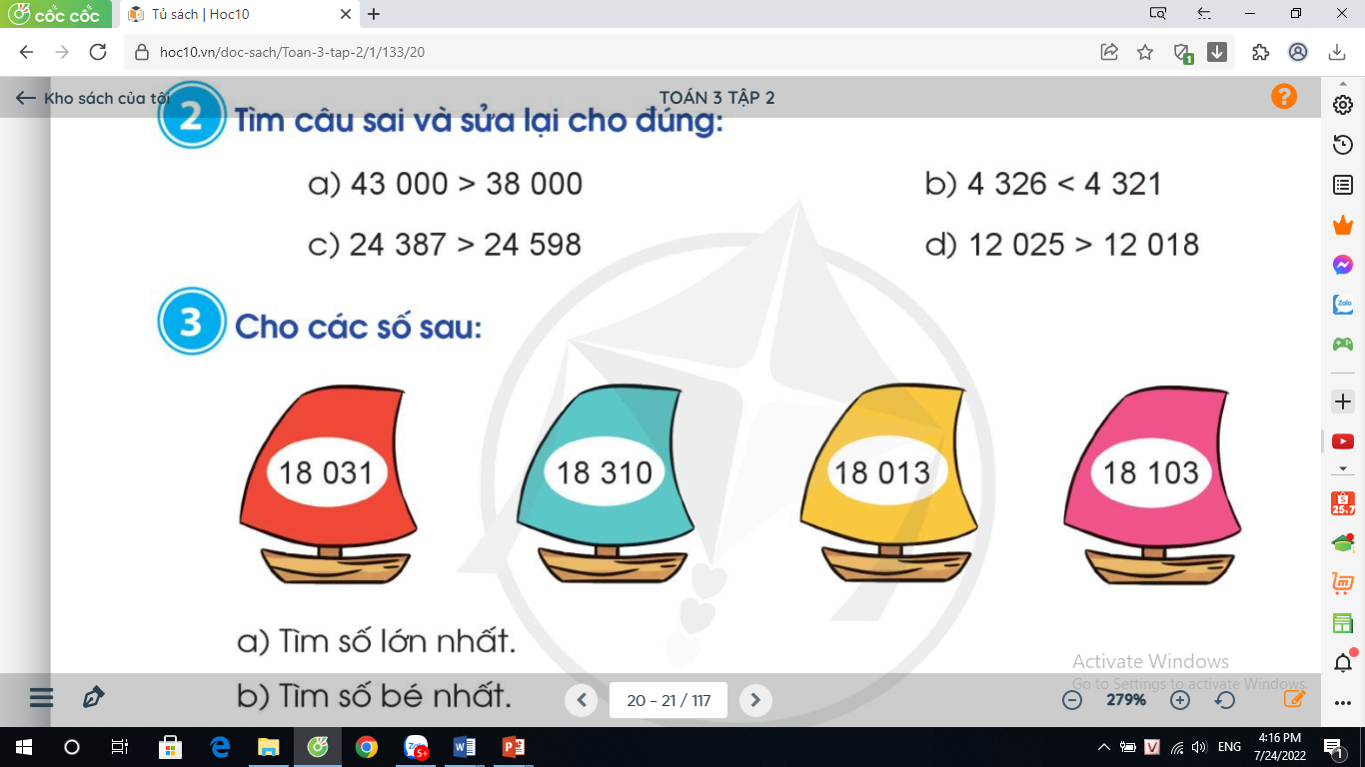
Thứ……ngày…..tháng…..năm…….
TOÁN
Bài 65: LUYỆN TẬP
a) Tìm số bé nhất.
b) Tìm số lớn nhất.
c) Sắp xếp các số trên theo thứ tự từ lớn đến bé.

Slide 7
Thứ……ngày…..tháng…..năm…….
TOÁN
Bài 65: LUYỆN TẬP
a) Số bé nhất là:

Slide 8
Thứ……ngày…..tháng…..năm…….
TOÁN
Bài 65: LUYỆN TẬP
B) số lớn nhất là:

Slide 9
Thứ……ngày…..tháng…..năm…….
TOÁN
Bài 65: LUYỆN TẬP
c) Các số sắp xếp theo thứ tự từ lớn đến bé là:

Slide 10
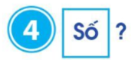
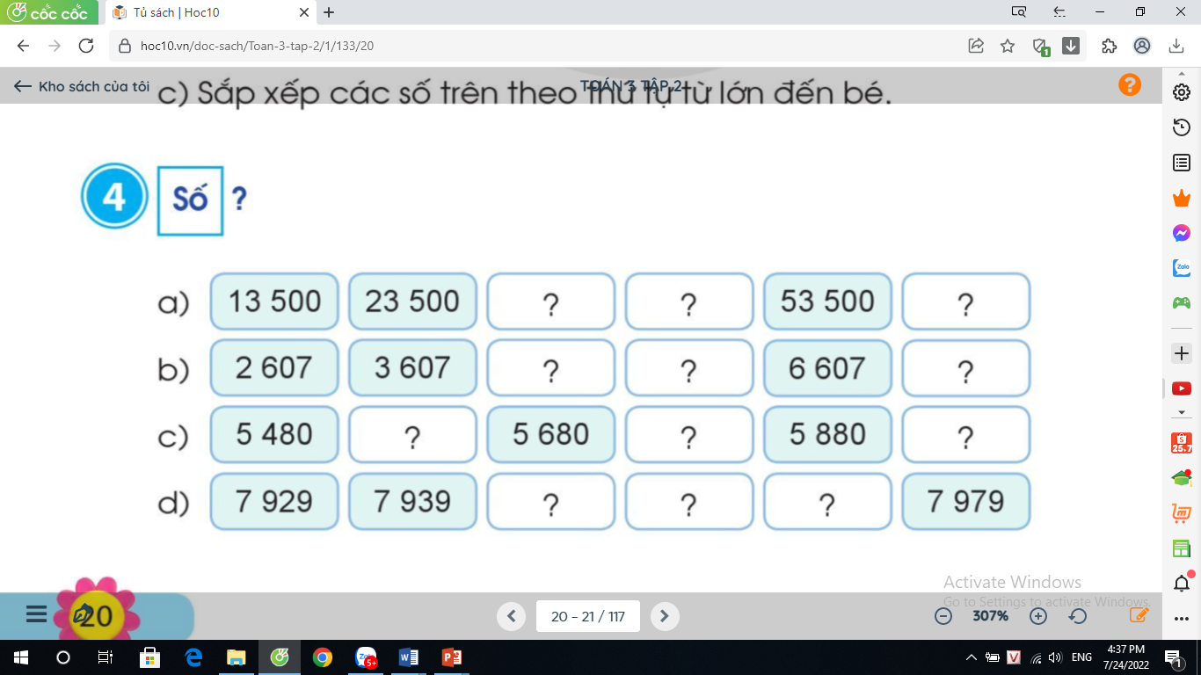
Thứ……ngày…..tháng…..năm…….
TOÁN
Bài 65: LUYỆN TẬP
33 500
43 500
63 500
4 607
5 607
7 607
5 580
5 780
5 990
7 949
7 959
7 969

Slide 11
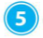
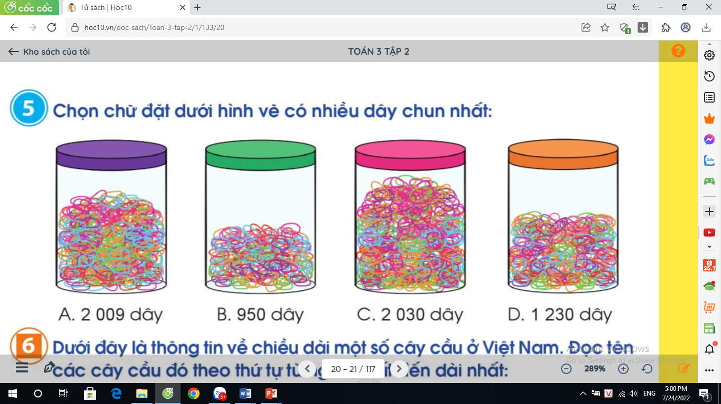
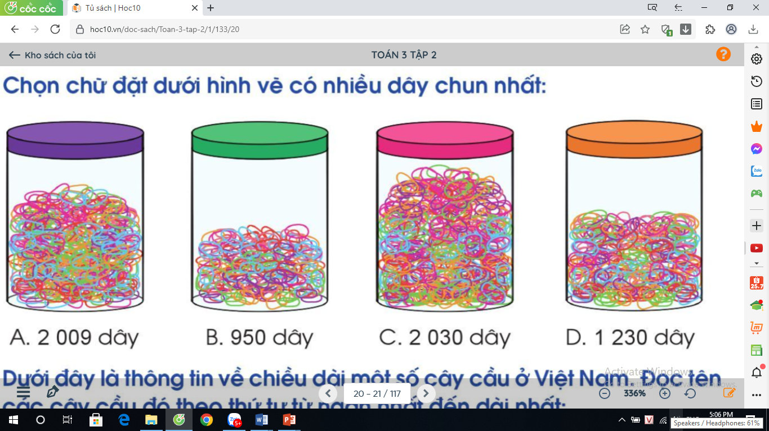
Thứ……ngày…..tháng…..năm…….
TOÁN
Bài 65: LUYỆN TẬP
Chọn chữ đặt dưới hình vẽ có nhiều dây chun nhất
C. 2 030 dây

Slide 12
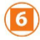
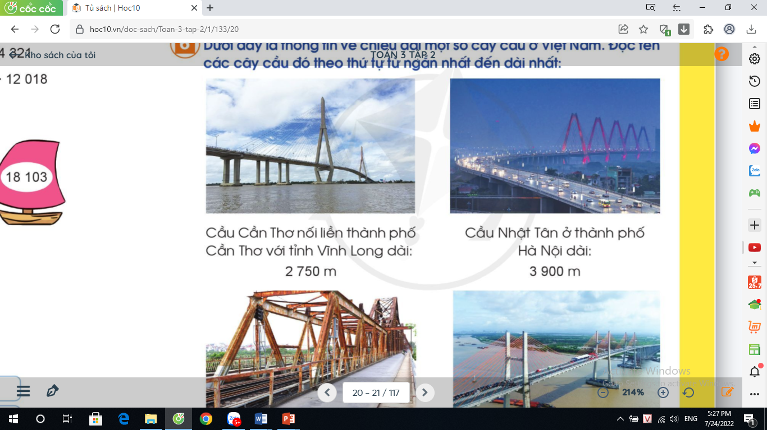
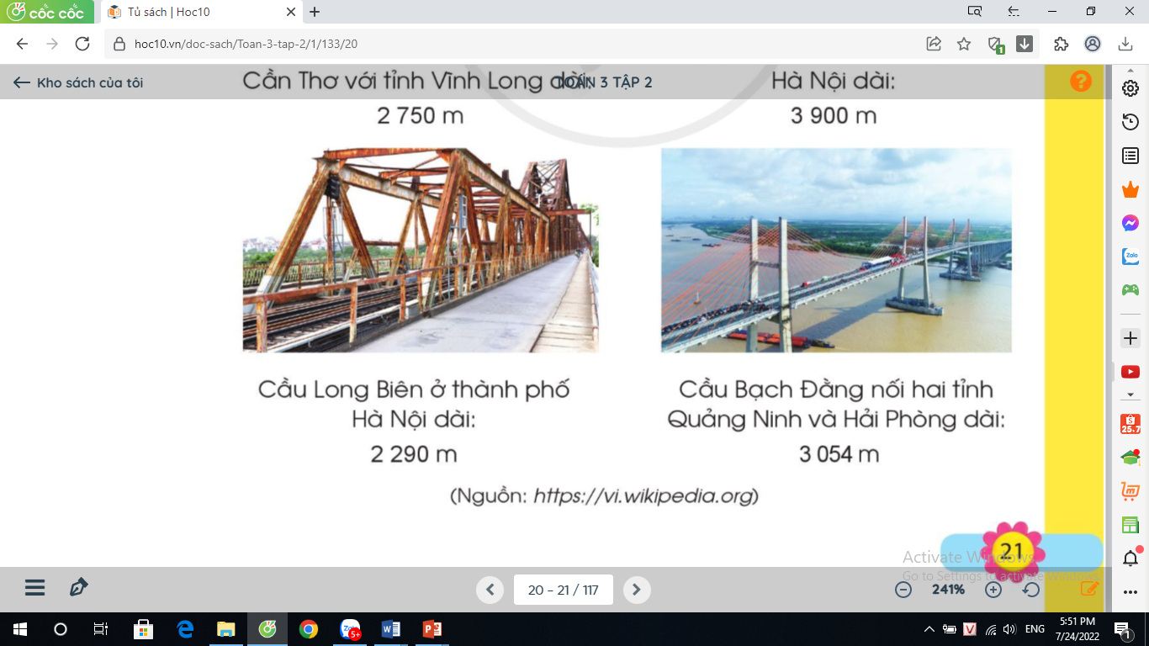
Thứ……ngày…..tháng…..năm…….
TOÁN
Bài 65: LUYỆN TẬP
Dưới đây là thông tin về chiều dài một số cây cầu ở Việt nam. Đọc tên các cây cầu đó theo thứ tự từ ngắn nhất đến dài nhất
Cầu Cần Thơ nối liền thành phố Cần Thơ với tỉnh Vĩnh Long dài: 2 750 m
Cầu Nhật Tân ở thành phố Hà Nội dài:
3 900 m
Cầu Long Biên ở thành phố Hà Nội dài: 2 290 m
Cầu Bạch Đằng nối hai tỉnh Quảng Ninh và Hải Phòng dài: 3 054 m

Slide 13

XIN CHÂN THÀNH CẢM ƠN
QUÝ THẦY CÔ GIÁO VÀ CÁC EM

